Slide 1

Testkonzept
Stephan Hug

Slide 2

Was ist ein Testkonzept?
Spezifikation eines Tests
Grundlage für das Testen von Software
(eher etwas traditionell)
Quelle: hermes (https://www.hermes.admin.ch/de/projektmanagement/verstehen/ergebnisse/testkonzept.html)

Slide 3
Inhalte eines Testkonzeptes
Testziele
Teststrategie und Teststufen
Testobjekte
Testarten
Testabdeckung
Testrahmen
Testumgebung
Testinfrastruktur
Testorganisation
Testfallbeschreibungen
Testplan

Slide 4
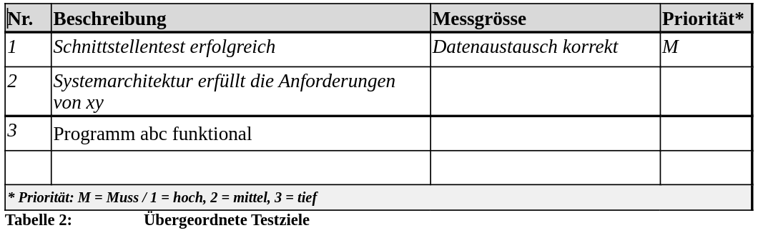
Testziele
Messbare Ziele. Beispiel aus hermes:

Slide 5
Teststrategien & Teststufen
Teststrategie / Vorgehensweise
  Analytisch, modellbasiert, methodisch, etc.
Teststufen (V-Modell)
  Unit tests, integration tests, acceptance tests, etc.
Defizite der Testumgebung
Etc.

Slide 6
Testobjekte
Abzudeckende Bestandteile der Software:
  Frontend
  Backend
  Schnittstellen
  Etc.

Slide 7
Testarten
Statisch
  Tests ohne Programmausführung
  Reviews
  Code Analyse
  Etc.
Dynamisch
  Tests mit Programmausführung
  Unit tests
  Integration
  Etc.

Slide 8
Testabdeckung
Wie werden welche Teile getestet
Bespiele:
  Login-Funktion:
    Integration Test
    Unit tests
  Schnittstelle zu Bank XYZ

Slide 9
Testrahmen
Voraussetzungen
  Vorkenntnisse, Tester, etc.
Mängelklassifizierung

Slide 10
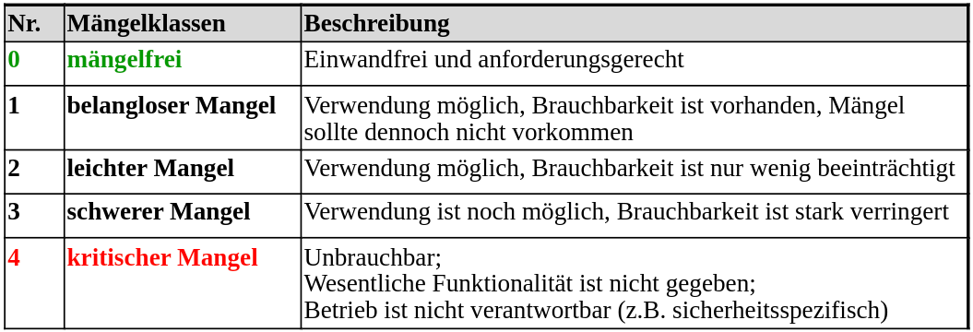
Testrahmen: Mängelklassifizierung

Slide 11
Testumgebung
Getrennt vom produktiven System
  Trotzdem „so ähnlich wie möglich“
Produktive Daten?
  Datenschutz?

Slide 12
Testinfrastruktur
Beschreibung der:
  Testsysteme
  Testdaten
  Testhilfsmittel (Software für Testmanagement, CI/CD, etc.)

Slide 13
Testorganisation
Wer organisiert die Tests
Wer führt die Tests durch
Wie werden die Resultate verwertet
Etc.

Slide 14
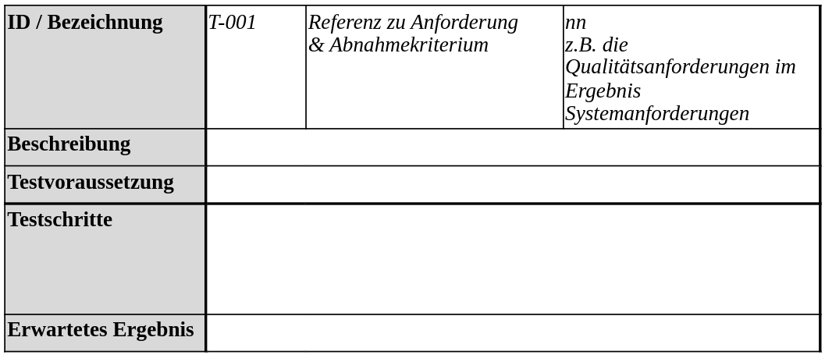
Testfallbeschreibungen

Slide 15
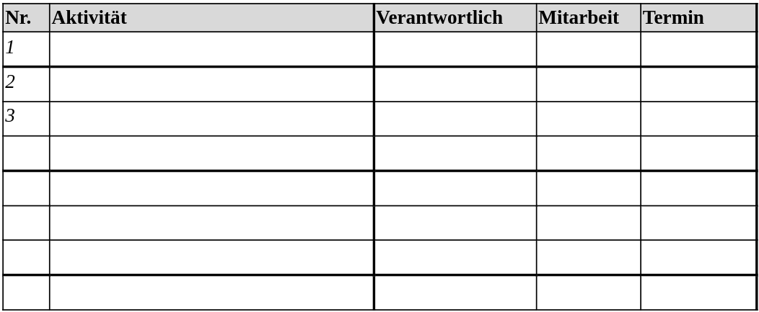
Testplan

